Slide 1

Neubau Portal AG
Der Match-Maker im Neubau-Bereich
Ihr Angebot & unsere Nachfrage!

Slide 2
Facts & Figures
Nischenportal spezialisiert auf Neubauten
Zahlenden Abonnenten sind effektiv auf der Suche nach Wohneigentum / Mietobjekten und haben oft die Finanzierung geklärt = hoch qualifizierte Anfragen
Verlinkung der Projektwebsite im Inserat = keine ständigen Updates im Inserat nötig
Wir sammeln die Interessenten für Sie und geben Ihnen die Kontaktdaten zum korrekten Zeitpunkt= keine verfrühten & ständige Anfragen
Interessenten werden laufend informiert, so stellen wir sicher das die Kunden zufrieden sind.
2.0 Mio->Unique-Besucher p.a. auf unseren beiden Portalen neubauprojekte.ch und erstbezug.ch
4000+-> Zahlende Abonnenten mit Suchprofilen
Zahlen
Zahlen
Zahlen
Zahlen

Slide 3




Unsere Plattform
Anzahl exklusive Neubauobjekte
Vorvermarktung
-kostenloses Inserieren
-Sichtbar nur für zahlende Abonnenten
-Qualifizierte Anfragen
-Evaluierung des Marktes
Öffentlicher Bereich
-Projekt sichtbar für alle Suchenden
-wenn Ihr Projekt bereits in der Vorvermarkung bei uns war, läuft das Inserat kostenlos für Sie im öffentlichen Bereich weiter
-Kostenpflichtig, wenn das Projekt nicht bei uns in der Vorvermarktung war.
Kostenloses Inserieren
Mit uns inserieren Sie Ihre Neubauprojekte exklusiv und kostenlos – auf dem führenden Nischenportal der Schweiz. Dank dem kostenpflichtigen Such-Abo für Interessenten erhalten Sie qualifizierte Anfragen und schaffen Effizienz im Vermarktungsprozess! Unsere Plattform gliedert sich in zwei Bereiche ein, einen geschlossenen Bereich bei welchem nur unsere Abonnenten Zugang haben sowie einem öffentlichen Bereich wo alle Interessenten Suchen können.

Slide 4
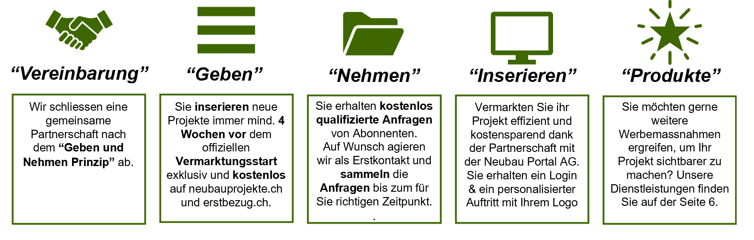
Premium-Partnerschaft
Bei offiziellem Vermarktungsstart schalten Sie/wir Ihr Projekt kostenlos in unserem öffentlichen Bereich der Plattform frei. Profitieren Sie von über > 1.5 Millionen Besuchern im Jahr, welche auch ohne kostenpflichtiges Abo Ihr Projekt auffinden.

Slide 5
Produkt-Übersicht
Produkte | Preis / Monat | Laufzeit 01 Monate | Preis / Monat | Laufzeit 03 Monate | Preis / Monat | Laufzeit 06 Monate | Preis / Monat | Laufzeit 12 Monate
Premiumpartnerschaft | Kostenlos | In der Vorvermarktung, siehe Seite 5
Projekt Insertion |  |  | 99.- | X | 79.- | X | 59.- | X
Exklusives Listing |  |  | 249.- | X | 199.- | X | 179.- | X
Projektshow | 1490.- | X | 990.- | X | 890.- | X | 790.- | X
Bannerwerbung | 2990.- | X | 1990.- | X | 1890.- | X | 1790.- | X
Produkte | Einmalig | 3er Paket | Individual Offerte | Mindestpreis
Newsletter | 850.- | 750.- / pro NL
Exklusiver Newsletter |  |  | X | 2000.-

Slide 6
Projekt-Insertion
Inserieren Sie Ihr Projekt direkt im öffentlichen Bereich unserer Plattform
Profitieren Sie jetzt von der Publikation Ihres Neubauprojektes auf den beiden Portalen mit insgesamt über 100’000 Besuchern pro Monat sowie über 480`000 Projekt-Ansichten!
BILD

Slide 7
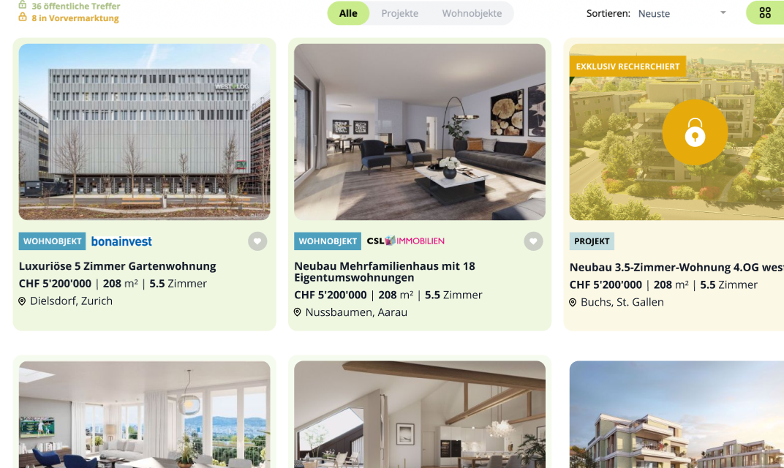
Premium Listing
Zusätzliche qualifizierte Kontakte - Vorreihung vor allen Gratis Projekten
Sichern Sie sich für Ihre Wohnprojekte die höchste Aufmerksamkeit in der für Sie relevanten Zielgruppe.
Erhöhen Sie Ihre Markenbekanntheit durch ihr exklusives Logo in der Ergebnisliste.
Steigern Sie bis zu 4-mal die Anzahl der Ansichten für Ihre Projektes.

Slide 8
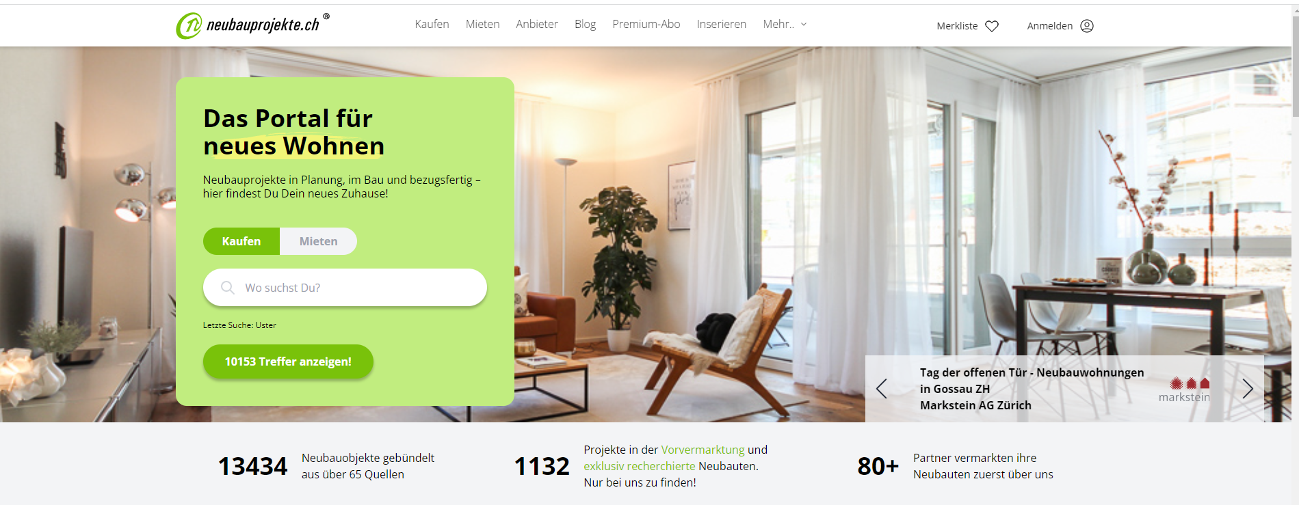
Projekt-Show:
Marken- und Imagestärkung auf der Startseite
Die prominenteste Platzierung auf der Startseite generiert über 65’000 Page-Views pro Monat
Direkte Verlinkung zu Ihrer Projekt- oder Unternehmenswebsite.
Sehr hohe Wiedererkennung dank Mindestlaufzeiten und Logo-Platzierungen.
Max. 5 Plätze werden gleichzeitig vergeben.

Slide 9
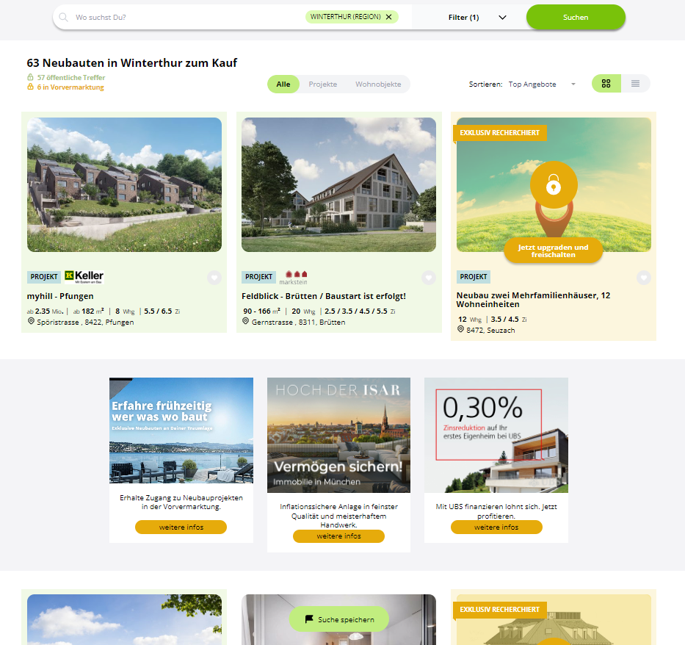
Banner-Werbung
Marken- und Imagestärkung auf allen Kauf-Ergebnislisten
Bis zu 50’000 monatliche Einblendungen und Sichtkontakte in allen Ergebnislisten zur Suche von Kaufprojekten – und Wohneinheiten.
Es werden max. 3 Plätze gleichzeitig vergeben. Ein monatlicher Austausch Ihrer Werbebotschaft ist möglich.

Slide 10
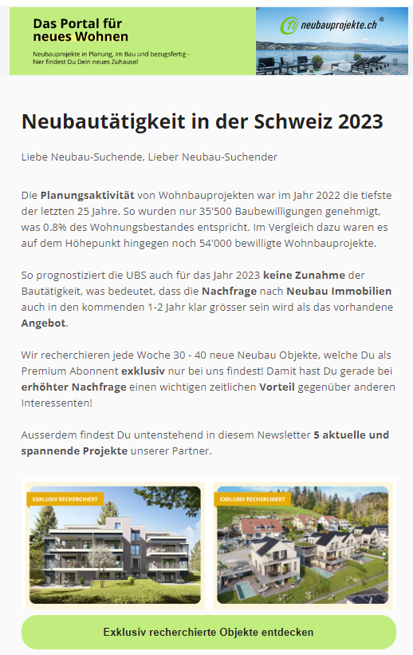
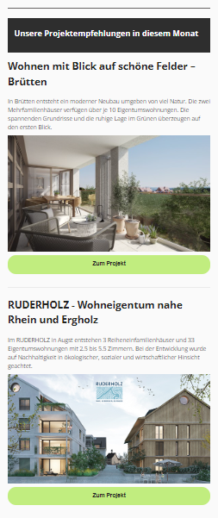
Newsletter
Projekt- und Unternehmensvorstellung bei allen registrierten Interessenten von Neubauprojekte.ch
Über 35’000 registrierte Interessenten erhalten monatlich einen relevanten Newsletter rund um das Thema Neubau.
Wir vergeben 5 Projektplätze pro Newsletter zur Projekt- und/oder Unternehmensvorstellung.
Stärken Sie Ihre Marken- und Projektpräsenz bei der für Sie relevanten Zielgruppe.

Slide 11



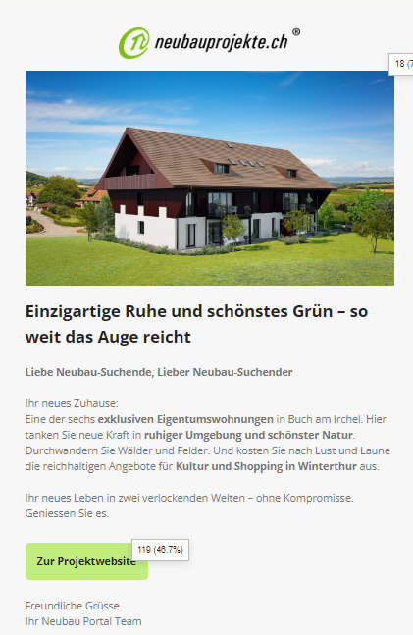
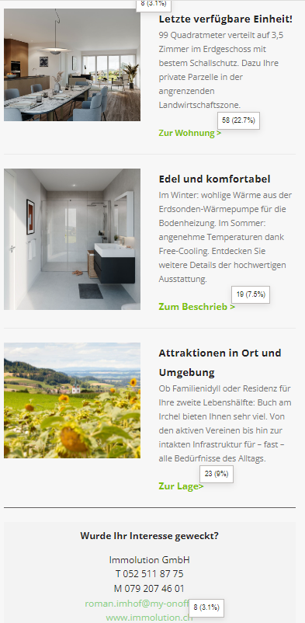
Newsletter Premium
Exklusiver Newsletter an die zahlenden Suchabonnenten
Entwicklung, Gestaltung und Versand Ihres personalisierten Newsletters.
Exklusive Versendung an unsere Suchabonnenten mit den von Ihnen vorgegebenen Suchkriterien.
Direkte Ansprache Ihrer Zielgruppe ohne Streuverluste.
Zusätzliche Visits von qualifizierten Interessenten auf Ihre Projektwebseite.

Slide 12
Ausgewählte Referenzen
Von Anfang an mit dabei!
Die beiden Portale treffen zu 100% auf unsere Zielgruppe zu. Mit unseren Neubauten können wir die Projekte optimal und erfolgreich auf den Plattformen platzieren und erreichen überdurchschnittliche Klickraten. Wir sind fast seit Beginn an dabei und sind nach wie vor sehr zufrieden mit der Reichweite wie auch mit der Zusammenarbeit. Die beiden Portale figurieren auch stets unter den Top 3-Listings bei den Referral Channels. Auf Insertionen bei den "grossen" Immobilien-Websites verzichten wir in den ersten Vermarktungsphasen aus strategischen Gründen.
Patrick Mächler
CEO
Lifestyle Immobilien AG
Vielzahl an qualifizierten Interessenten
Unser Verkaufsteam der Seitzmeir Immobilien AG durfte nun bereits zum zweiten Mal ein Neubauprojekt über neubauprojekte.ch vermarkten. Und dies äusserst erfolgreich. Von 14 Wohnungen konnten 13 an Kontakte aus dem Portal verkauft werden. Dank dieser Vielzahl an qualifizierten Interessenten gelang es uns die Promotionszeit auf ein Optimum zu reduzieren, was sowohl für uns als auch für die Bauherrschaft grosse Vorteile mit sich brachte.
Markus Nussbaum
CEO und Leiter Vermarktung /
Seitzmeir Immobilien AG

Slide 13



















Ein Auszug unserer Premium-Partner

Slide 14


Kontakt
Diego Schleinzer
Co-CEO B2B
Malin Schärer
Co-CEO B2C
info@neubauportal.ch
+41 (0) 79 963 00 33
Neubau Portal AG
Salzfassstrasse 10
6006 Luzern

